Slide 1
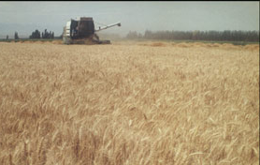
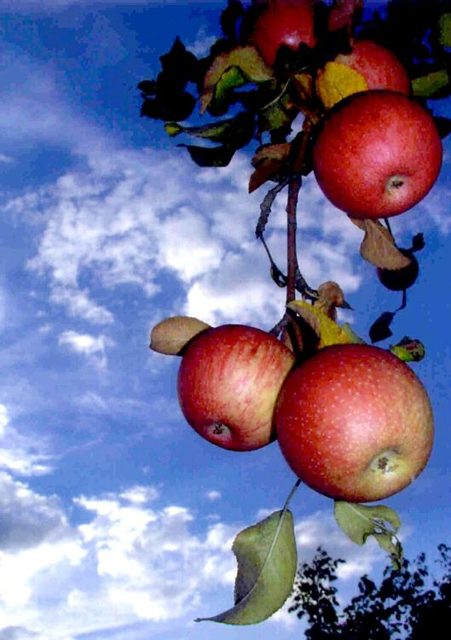
第十一单元 盐 化肥
课题2:化学肥料
庄稼一枝花 全靠肥当家

Slide 2
学习目标
1．知道常见化肥的种类和作用。
2．了解化肥、农药对环境的影响。
3．掌握化学肥料的简易鉴别方法。
Notes:
2

Slide 3
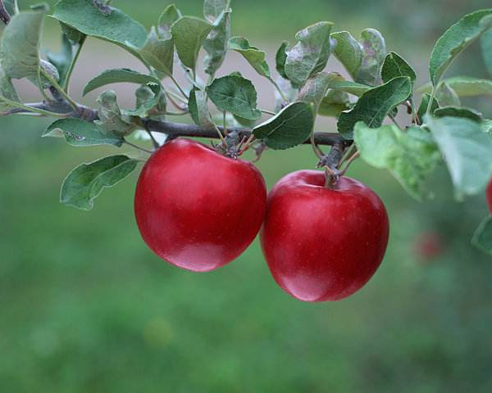
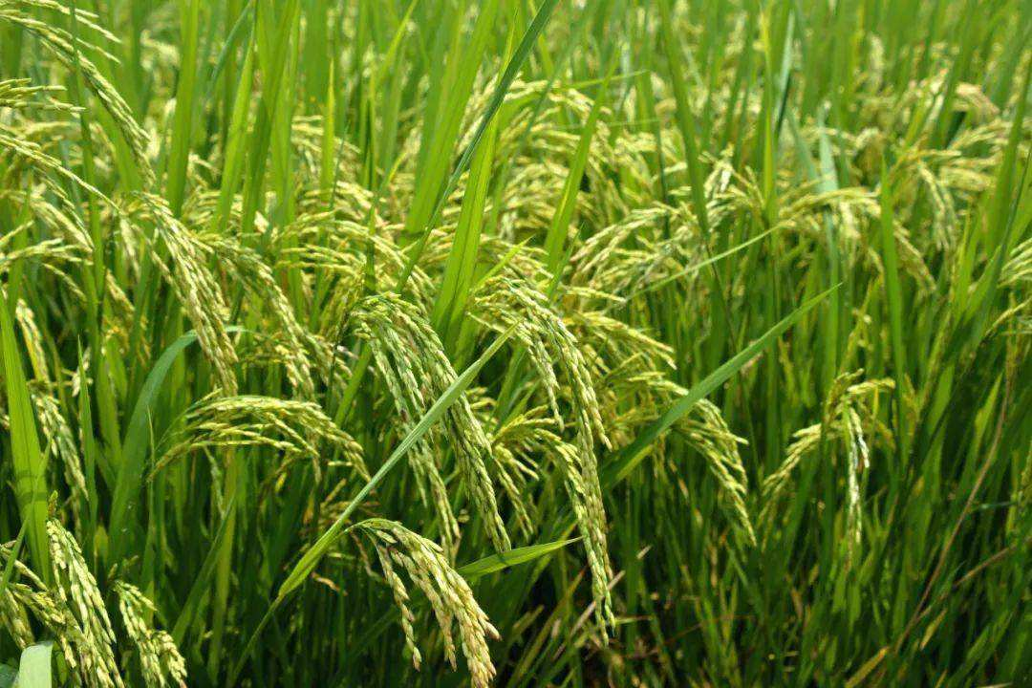
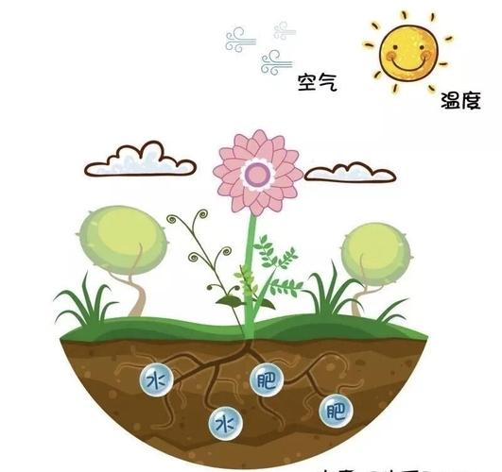
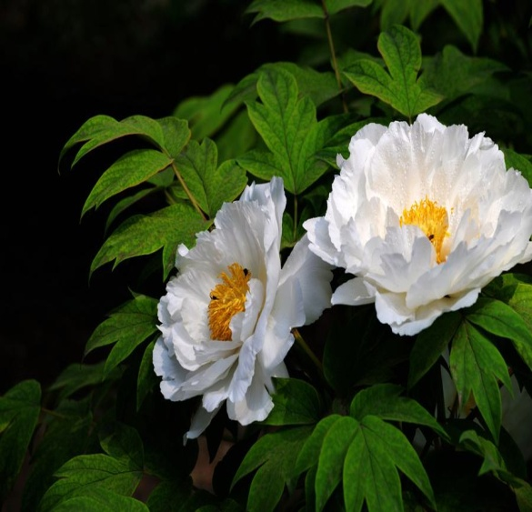
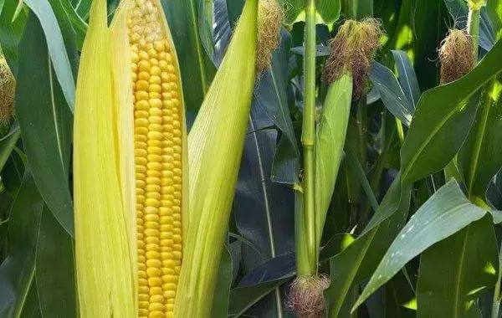
植物生长必需的条件
阳光
温度
空气
水分
养分

Slide 4

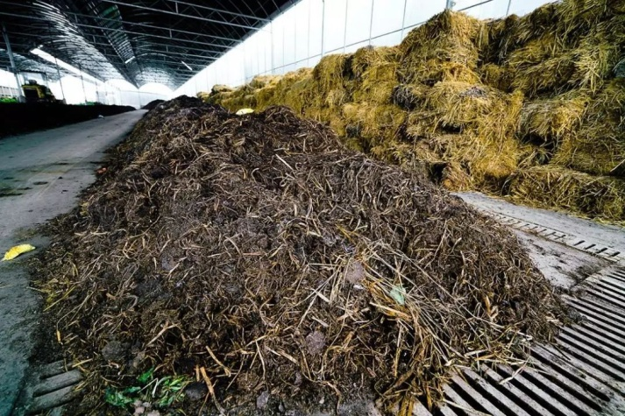
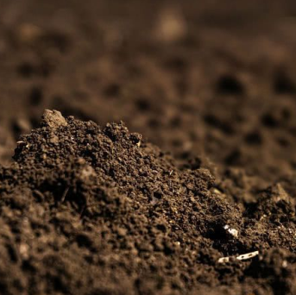
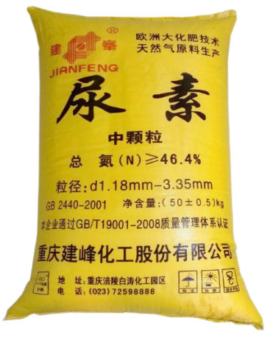
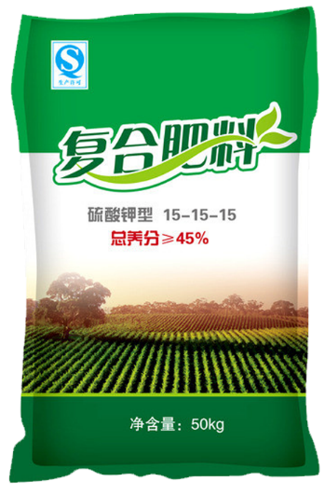
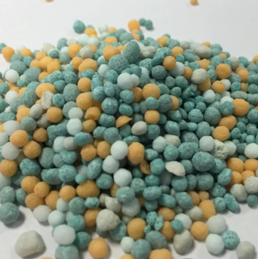
一、化肥简介
植物生长需要养分，土壤所能提供的养分是有限的，因此要靠施肥来补充。最初使用的肥料是人畜粪便、植物体等沤制的天然有机肥料。随着人们对化学元素与植物生长关系的了解，出现了以化学和物理方法制成的含农作物生长所需营养元素的化学肥料。
肥料的种类
化学肥料
肥料
以化学和物理方法制成的含农作物生长所需营养元素的化学肥料(简称化肥)。
农家肥料
如人畜粪便、堆肥、绿肥、泥肥等。

Slide 5
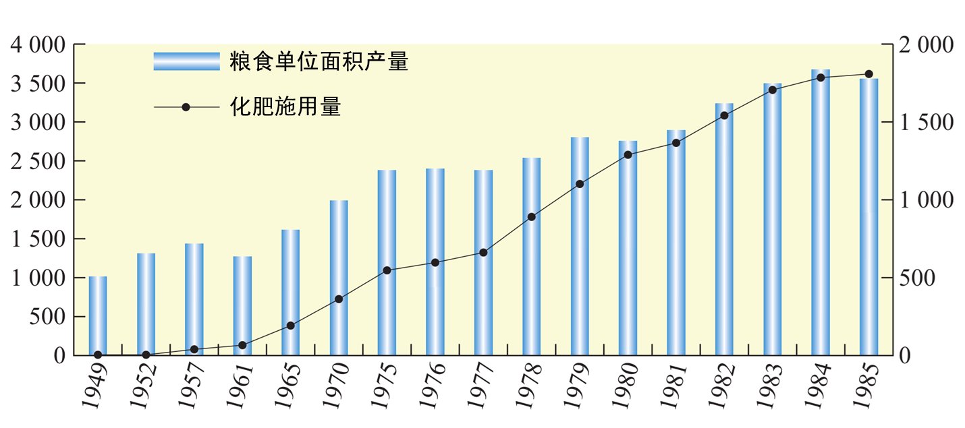
现在，施用化肥已经成为了农作物增产的最有力措施，施用化肥的增产作用占各增产因素总和的30%—60%。
1949—1985年化肥施用量及粮食单位面积产量
化肥施用量/万吨
粮食单位面积产量/(千克·公顷⁻¹)
1950年之前，世界粮食产量增长主要依赖耕地面积的扩大
1950年之后，世界粮食产量增长的主要动力是化学肥料

Slide 6
农作物生长需要哪些营养元素呢？
碳 C、氢 H、
氧 O、氮 N、
磷 P、钾 K、
钙 Ca、镁 Mg、
硫 S、铁 Fe、
锰 Mn、硼 B、
锌 Zn、铜 Cu、
钼 Mo、氯 Cl。
N
P
K
Ca
Fe
Cu
Zn
S
Mg
Na
B
Mo
Mn
植物的生长发育不可缺少的化学元素有十六种。

Slide 7
在十六种元素中碳、氧、氢三种元素需要量最大，经植物的光合作用获取；作物需要量较大的氮、磷、钾则需从土壤中吸收，而土壤里氮、磷、钾三种元素含量往往难以满足农作物的需要，因此氮肥、磷肥和钾肥是最主要的化学肥料。
氮
肥
磷
肥
钾
肥
复
合
肥

Slide 8
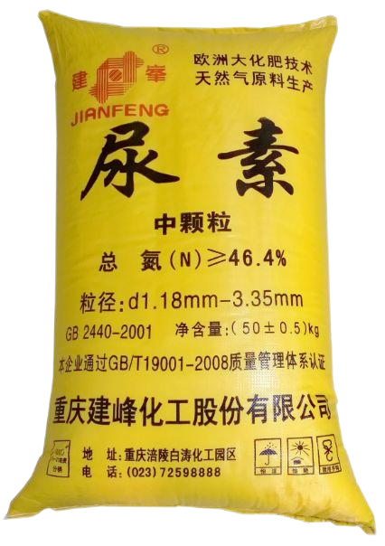
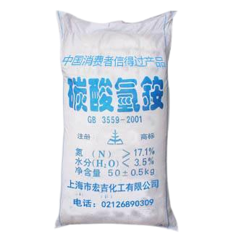
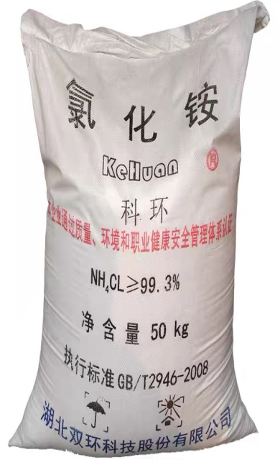
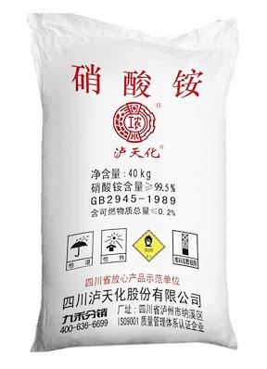
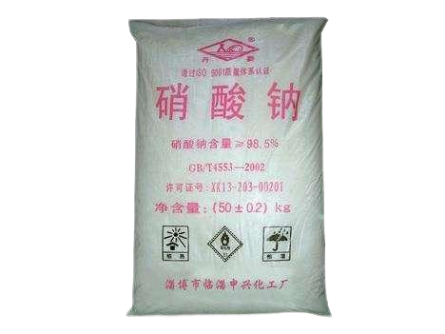
氮肥--含氮化合物
尿素
碳酸氢铵
氯化铵
硝酸铵
硝酸钠
CO(NH₂)₂
NH₄HCO₃
NH₄Cl
NH₄NO₃
NaNO₃
46.7%
17.7%
26.2%
35%
16.5%

Slide 9
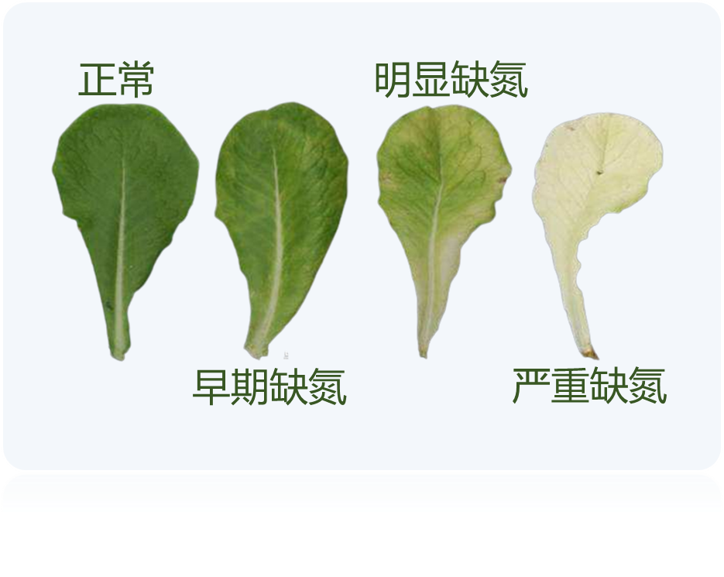
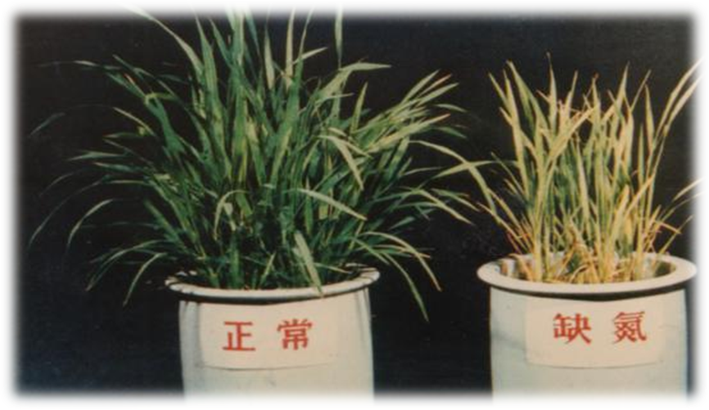
氮肥的作用
氮是植物体内核酸、蛋白质和叶绿素的组成元素。
氮肥能促使植物的茎、叶生长茂盛，叶色浓绿。
缺氮的农作物叶片绿色减淡枯黄
缺氮植株矮小瘦弱，叶片发黄

Slide 10
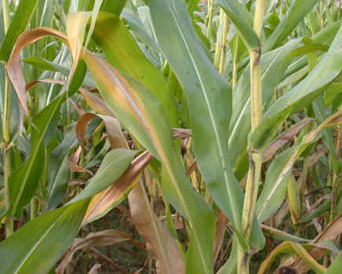
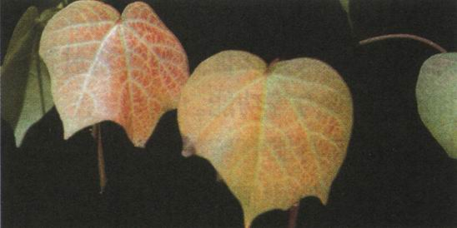
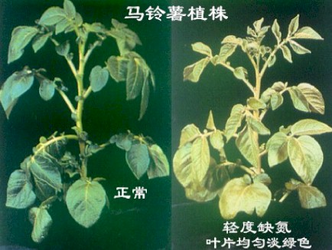
缺氮的玉米
缺氮的棉花

Slide 11
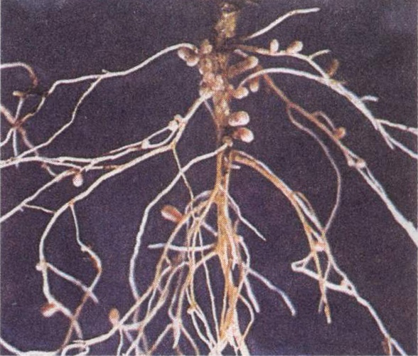
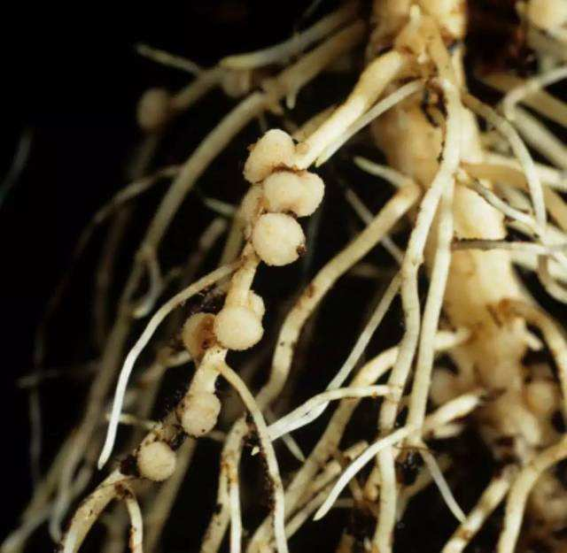
氮的固定:
空气中虽然含有大量的氮气，但植物通常只能吸收化合物中氮元素，不能直接吸收空气中的氮气。
将氮气转化为氮的化合物的方法。
途径一：豆科植物的根瘤菌能把氮气转化为含氮的化合物而吸收

Slide 12
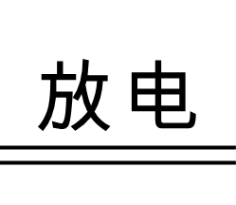
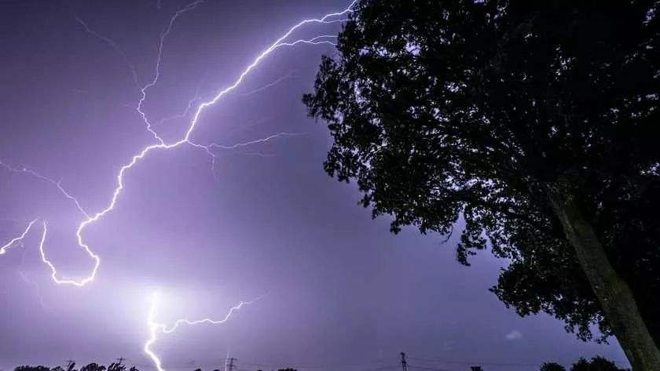
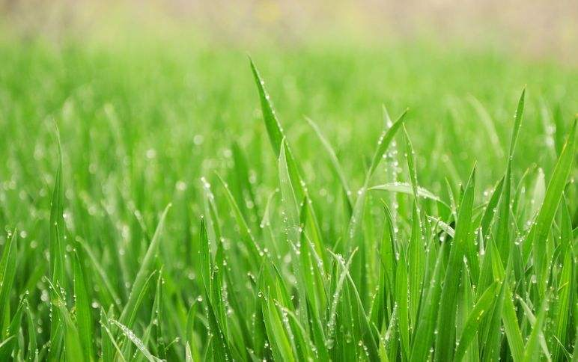
途径二：雷雨发庄稼
N₂+O₂ 2NO
2NO + O₂ = 2NO₂
NO₂ → 硝酸盐

Slide 13
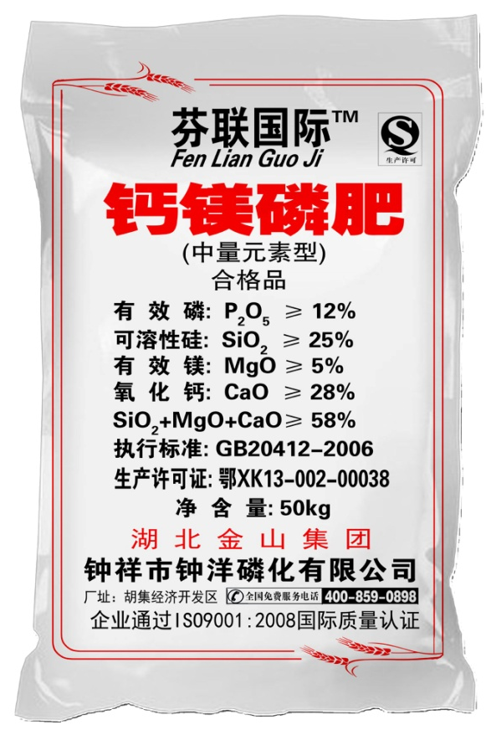
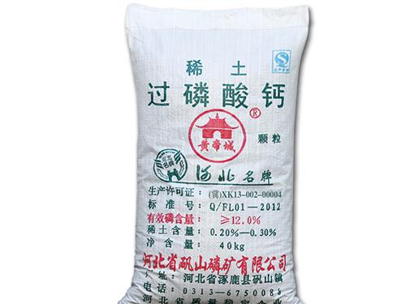
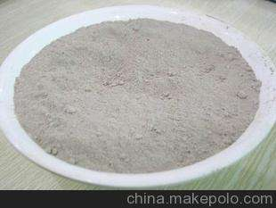
磷肥--含磷化合物
磷矿粉
钙镁磷肥
过磷酸钙
Ca₃(PO₄)₂
Ca₃(PO₄)₂和Mg₃(PO₄)₂
Ca(H₂PO₄)₂和CaSO₄

Slide 14
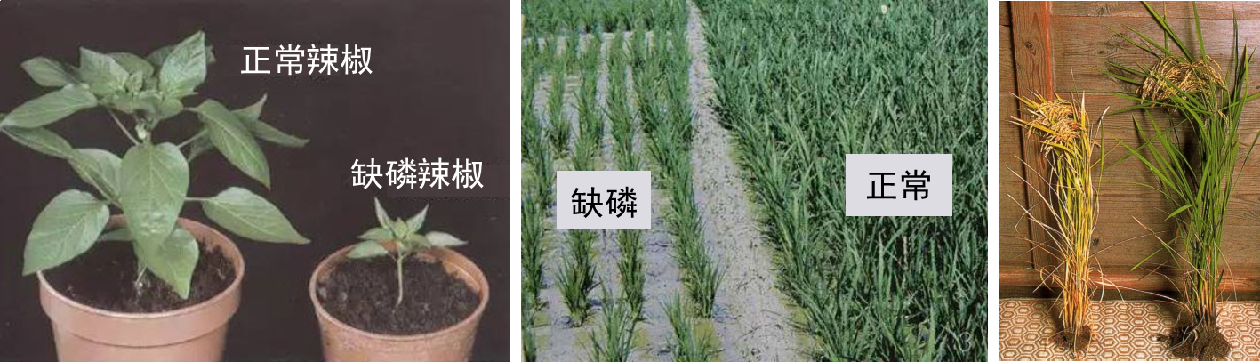
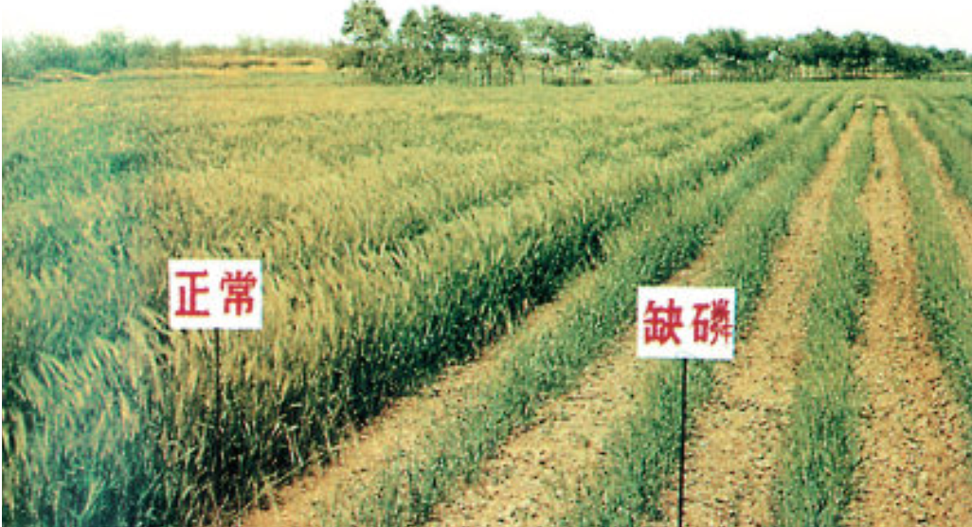
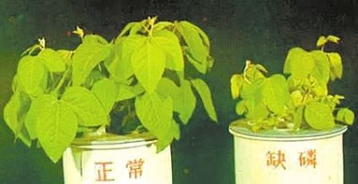
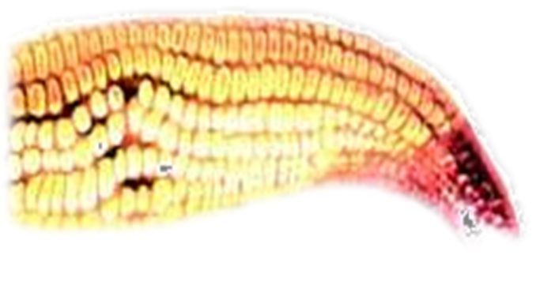
磷是植物体内核酸、蛋白质和酶等多种重要化合物的组成元素，磷可促进作物生长，使之穗粒饱满，还可增强抗寒、抗旱能力。
磷肥的作用:
缺磷植株生长迟缓，根系不发达，穗粒少而不饱满，抗寒抗旱能力差。

Slide 15
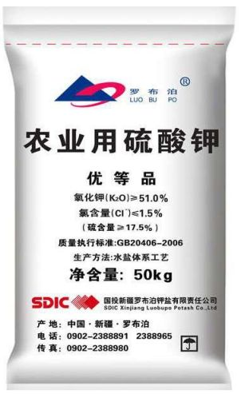
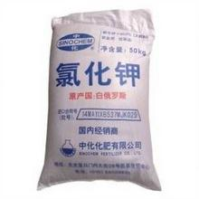
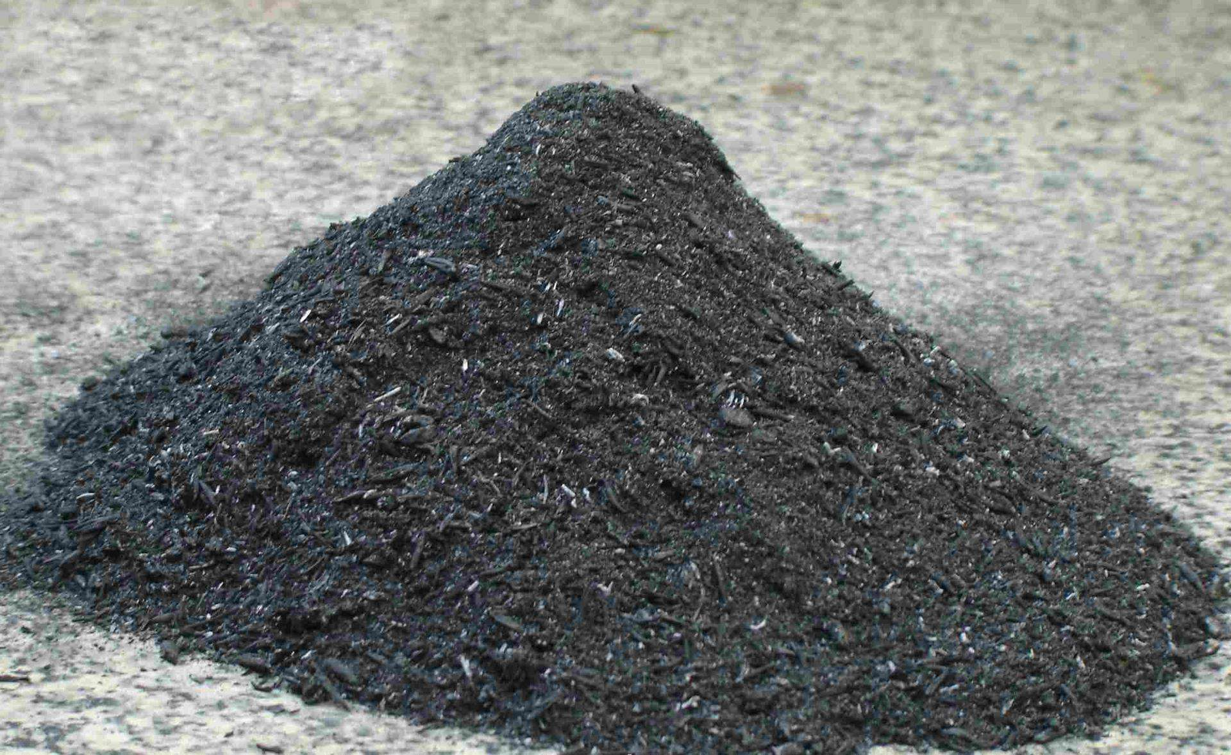
钾肥--含钾化合物
氯化钾
碳酸钾（草木灰）
硫酸钾
K₂SO₄
KCl
K₂CO₃

Slide 16
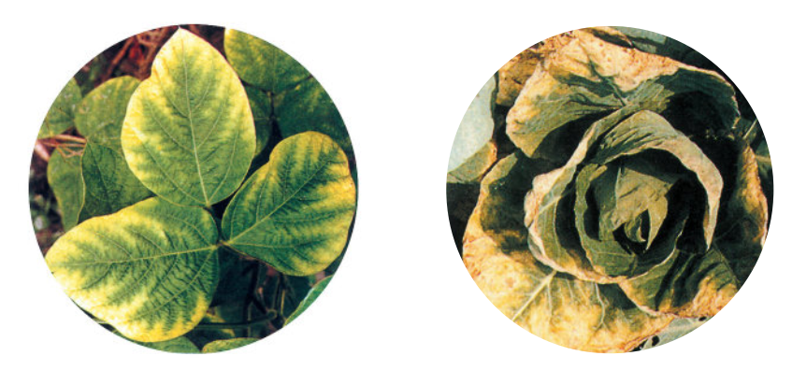
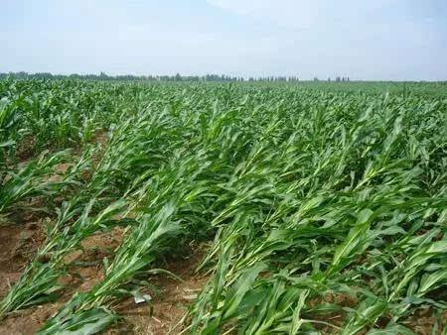
钾肥的作用
钾在植物代谢活跃的器官和组织中分布量较高。钾具有保证各种代谢过程顺利进行、促进植物生长、增强抗病虫害和抗倒伏能力等功能。
缺钾茎秆软弱，容易倒伏；叶片的边缘和尖端发黄，
并逐渐焦枯。

Slide 17
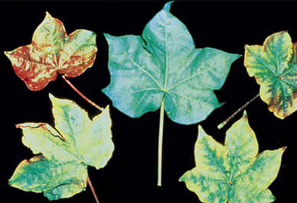
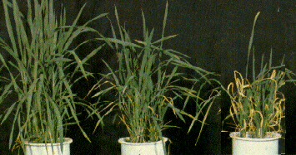
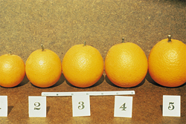
棉花缺钾叶片
土壤供钾水平不同
对水稻的影响
缺钾使柑桔变小
Notes:
棉花缺钾叶片

Slide 18
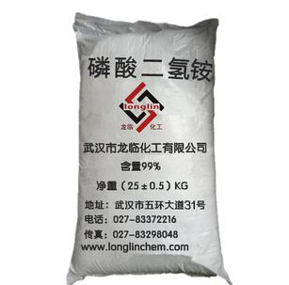
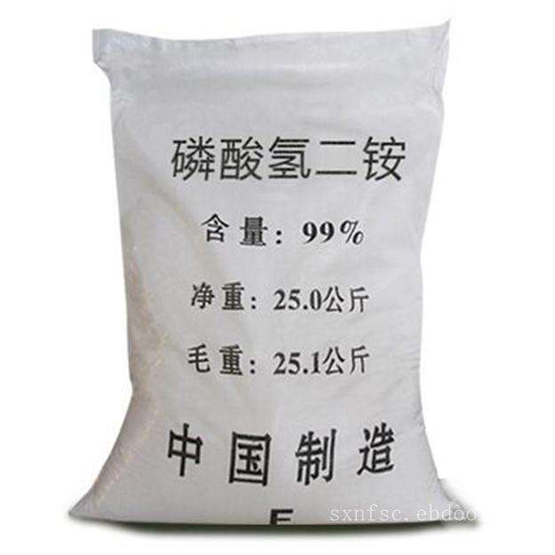
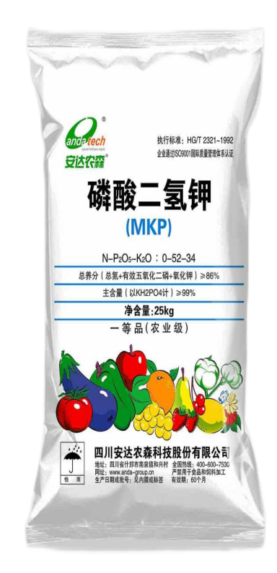
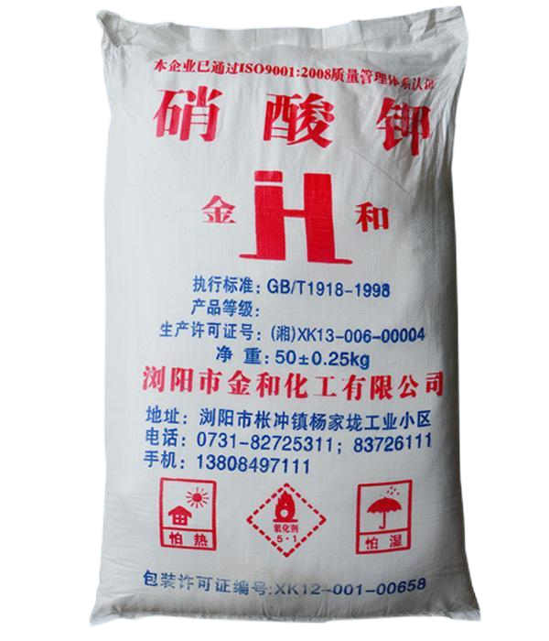
复合肥
同时含氮、磷、钾中的两种或三种营养元素的化肥。
磷酸二氢铵
磷酸氢二铵
硝酸钾
磷酸二氢钾
NH₄H₂PO₄
(NH₄)₂HPO₄
KNO₃
KH₂PO₄
优点：具有多重功效，能同时均匀地供给作物几种养分，充分发挥营养元素间的相互作用，有效成分高

Slide 19
农家肥
对比化学肥料和农家肥料的一些特点
化学肥料 | 农家肥料
所含营养元素种类少，但营养元素的含量大 | 常含多种营养元素，营养元素含量较少
一般易溶于水，易于被作物吸收，肥效较快 | 一般较难溶于水，经腐熟后逐步转化为可溶于水、能被作物吸收的物质，肥效较慢但较长
便于工业生产，成本较高 | 便于就地取材，成本低廉
有些品种化肥如长期大量施用能使土壤板结 | 能改良土壤结构

Slide 20
小结
常见化肥的种类与作用
种类 | 物质 | 在植物生长中的作用 | 缺乏时的表现
氮肥 | 尿素、氨水、铵盐、硝酸盐 | 能促进作物的茎叶生长茂盛，叶色浓绿 | 植株矮小瘦弱，叶片发黄，严重时叶脉呈淡棕色
磷肥 | 磷矿粉、钙镁磷肥、过磷酸钙 | 能促进作物根系发达，增强抗寒抗旱能力，能促进作物提早成熟，子粒饱满 | 植株特别矮小，叶片呈暗绿色，并出现紫色
钾肥 | 硫酸钾、氯化钾 | 能保证各种代谢过程的顺利进行 | 茎干软弱，容易倒伏，叶片的边缘和尖端呈褐色，并焦枯。
复合肥 | 磷酸二氢铵、磷酸氢二铵、硝酸钾 | 同时含有两种或两种以上的营养元素，能同时均匀地供给多种养分，有效成分高。

Slide 21
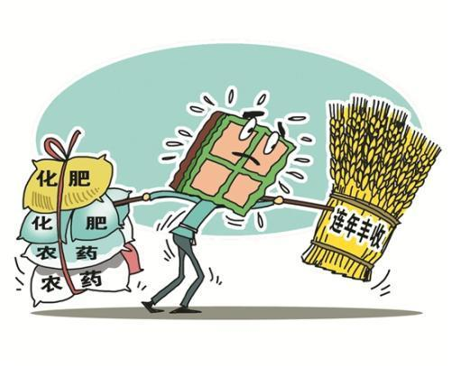
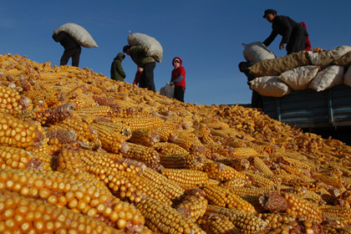
二、化肥、农药的使用对环境的影响
1.化肥的使用对环境的影响
功：营养元素含量高，营养全面，肥效快；原料广泛，可工业化生产，降低劳动强度；提高农作物的产量具有重要作用

Slide 22
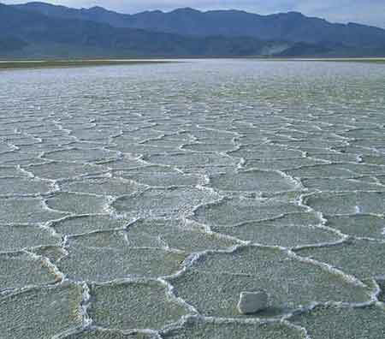

过：
1.污染土壤：土壤酸化、板结；重金属元素、有毒有机物、放射性物质
2.污染水体：水域氮和磷含量升高，水体富营养化
3.污染空气：氮化物和硫化物气体的排放
土壤板结
有针对性、均衡适度

Slide 23


引起虫害。
水的富营养化

Slide 24




2.农药的使用对环境的影响
施用农药是最重要的作物保护手段。但农药本身就是有毒物质，使用不当会带来对自然环境的污染和对人体健康的危害。
合理
施用农药
杀虫剂
除草剂
杀鼠剂

Slide 25



功：农药可以防治病虫害，提高农作物的产量
过：农药本身是有毒物质，使用不当会带来对自然环境的污染和对人体健康的危害
对症下药、适时用药

Slide 26

农药在自然界中的转移

Slide 27

交流讨论
综合人口数量、耕地面积、粮食产量和环境等因素，讨论化肥和农药的利与弊。

Slide 28


想一想
缺钾
下列植株的症状说明缺乏氮、磷、钾元素中哪种元素？
茎秆软弱，易倒伏，叶片边缘和尖端呈褐色，逐渐焦枯
缺磷
缺氮
植株矮小瘦弱，叶片发黄，严重时叶脉呈淡棕色
植株特别矮小，叶片呈暗绿色，并出现紫色

Slide 29
课堂练习
1、下列化肥中有一种与其他三种不是一类的是按所含营养元素分类（ ）
A
2、下列肥料中含营养元素种类最少的是（ ）
A
D
3、化学肥料主要是补充土壤中的什么元素（ ）
A. O H B. S C O C. O N C D. N P K

Slide 30
4、小亮家种植的甘蔗出现茎叶细小，同时有倒伏现象。小亮应给甘蔗施用下列哪种复合肥 （ ）
D
5、下列化肥中，属于复合肥料的是（ ）
B
6、某地种植的作物叶色发黄，应施加的化肥是（ ）
A．氮肥 B．磷肥 C．钾肥
A

Slide 31
7、欲使甘蔗根系发达、茎秆粗壮、抗倒伏能力强，应施加的肥料是（ ）
A
A．KH₂PO₄ B．NH₄HCO₃ C．KNO₃ D．CO(NH₂)₂
8、下列关于化肥和农药的说法错误的是（ ）
A．化肥和农药对农业有重要作用
B．残留农药可通过很多途径转移到人体中
C．为提高作物的产量，施用化肥越多越好
D．化肥和农药的过度施用会造成大气污染
C

Slide 32
课堂小结
一、化学肥料
1.定义：以化学和物理方法制成的含农作物生长所需营养元素的化学肥料（简称化肥）。
2.种类：氮肥、磷肥、钾肥、复合肥。
3.化肥对农作物生长的作用：
氮肥壮叶、磷肥壮果、钾肥壮茎、复合肥多元肥效
（上氮、下磷、中钾）
二、化肥和农药的利与弊

Slide 33






三、化肥的简易鉴别
(一看二闻三溶四加碱)
实验探究——初步区分常见氮肥、磷肥和钾肥的方法
 | 氮肥 |  | 磷肥 |  | 钾肥
 | 碳酸氢铵 | 氯化铵 | 磷矿粉 | 过磷酸钙 | 硫酸钾 | 氯化钾
外观
气味
溶解性
白色
晶体
白色晶体
灰白色
粉末
灰白色
粉末
白色晶体
白色晶体
刺激性
气味
无气味
无气味
稍有气味
无气味
无气味
溶于水
但有残渣
NH₄HCO₃ = NH₃↑ + H₂O + CO₂↑
不溶于水
溶于水
溶于水
溶于水
溶于水

Slide 34


实验探究—初步区分常见氮肥、磷肥和钾肥的方法
 | 氮肥 |  | 钾肥
 | 硫酸铵 | 氯化铵 | 硫酸钾 | 氯化钾
加熟石灰 粉末研磨
上面放湿润的红色石蕊试纸
有刺激性
气味
有刺激性
气味
无气味
无气味
试纸变蓝
试纸变蓝
不变色
不变色
(NH₄)₂SO₄ +Ca(OH)₂ === CaSO₄+2NH₃↑+2H₂O
2NH₄Cl + Ca(OH)₂ === CaCl₂+2NH₃↑+2H₂O

Slide 35


像硫酸铵[(NH₄)₂SO₄ ]、氯化铵[NH₄Cl]等这种由铵根离子构成的氮肥，又叫做铵态氮肥。
铵盐与碱反应生成有刺激性气味的NH₃ ，从而造成肥效的损失。
铵态氮肥不能与
碱性物质混合使用
注意：
草木灰（K₂CO₃) 是常用的钾肥，其水溶液显碱性，因此不能与铵态氮肥同时施用。

Slide 36
铵盐（NH₄⁺ ）的检验
方法一（固体的检验）：
将固体与熟石灰混合研磨，如果生成有刺激性气味的气体，则该固体为铵盐（铵态氮肥）。
方法二（溶液的检验）：
取少量溶液与试管中，向其中加入浓氢氧化钠溶液并加热，在试管口放一张湿润的红色石蕊试纸，若试纸变蓝，证明该溶液中含有NH₄⁺。

Slide 37
鉴别化肥的简单方法和步骤
 | 氮肥 |  | 钾肥 | 磷肥
一看：
二闻
三溶：
四加碱
液态的是氨水，白色小球状的固体是尿素，其它氮肥是白色晶体
白色晶体
灰白色
粉末
刺激性气味
碳酸氢铵
无味
无味
大多数不溶或部分溶解
全部溶于水
放出刺激性气味的气体（NH₃）
无刺激性气味的气体放出

Slide 38
现有六种氮肥，分别是 ：NH₃•H₂O、NH₄HCO₃ 、CO(NH₂)₂ 、 (NH₄)₂SO₄、NH₄Cl、NH₄NO₃，设计实验进行鉴别。
1.观察：氨水呈液态
2.闻气味：碳酸氢铵有强烈的氨味
CO(NH₂)₂ 、 (NH₄)₂SO₄、NH₄Cl、NH₄NO₃
为能溶于水的白色固体

Slide 39
氮 肥
加碱
有氨味
无氨味
(NH₄)₂SO₄、NH₄Cl、NH₄NO₃
尿素
加硝酸钡 溶液
有白色沉淀
无沉淀
(NH₄)₂SO₄+Ba(NO₃)₂ === BaSO₄↓+2NH₄NO₃
(NH₄)₂SO₄
NH₄Cl、NH₄NO₃
加硝酸银 溶液
有白色沉淀
无沉淀
NH₄Cl+AgNO₃ === AgCl↓+NH₄NO₃
NH₄Cl
NH₄NO₃

Slide 40
课堂精练
B
1．下列化肥不需要经过化学方法即可鉴别出来的是( )
A．CO(NH₂)₂ B．Ca(H₂PO₄)₂ C．KNO₃ D．NaNO₃
2．区别下列相关化肥的方法不可行的是( )
A．磷矿粉与硫酸钾：加水
B．碳酸氢铵与硝酸铵：闻气味
C．尿素与硫酸钾：加熟石灰研磨
D．氨水与氯化铵：看外观
C
3.下列化学式表示的物质是某化学肥料的主要成分,其中属于铵态氮肥的是 。
①CO(NH₂)₂ ②Ca(H₂PO₄)₂ ③NH₄HCO₃
④NaNO₃ ⑤NH₄Cl ⑥(NH₄)₂SO₄
③⑤⑥

Slide 41
4.有一白色固体，可能含有Ca（OH）₂、CaCO₃、NaCl、NH₄HCO₃中的一种或多种物质：
(1)取一定量的白色固体，于试管中微微加热一段时间，无氨味生成，则白色固体中一定没有______。
(2)另取少量白色固体于试管中，向试管中加入足量的水，充分振荡后，仍有部分固体没有溶解，则白色固体中一定还含有______。
(3)取（2）中试管中的上层清夜，向其中通入CO₂气体，清液立即变浑浊，则白色固体中一定还含有______，可能含有______。
NH₄HCO₃
CaCO₃
Ca（OH）₂
NaCl

Slide 42
9. 近年来某市郊区的一些河流发生严重的“水华”现象，“水华”现象主要指向水中投入或排入了生物所需的营养物质后，水中某些营养物质含量过高，导致水面上的藻类疯狂生长、繁殖，水质恶化而有腥臭味造成鱼类死亡的现象。
（1）已知藻类的化学式为C₁₀₆H₂₆₃N₁₆P，则组成藻类的元素有 种每一个藻类分子中有 原子，藻类的相对分子质量为 。
4
386
1790

Slide 43
（2）根据藻类的化学式确定工业和生活污水中导致藻类生长过快的营养元素是 。
（3）为了解决河流污染问题，下列措施可行的是（ ）
A. 沿岸在新建住宅小区宾馆饭店医院等一定要采用生活污水的净化装置，从根本上解决生活污水污染问题
B. 沿岸城市居民禁止使用含磷酸钠的洗衣粉
C. 禁止用河水进行农田灌溉和作生活用水
D. 向河流中加入大量的净水剂和消毒剂，以提高水质
K、N、P
AB

